Slide 1
社交论坛
系统答辩
答辩人：秦天 马超然 高健 张家铭
刘昌宏 朱宇

Slide 2
项目介绍和完成情况
本项目是一个功能完整的论坛系统。网上游客能够浏览论坛上的帖子，并且能够注册成为用户。论坛注册会员能够修改自己的资料信息，关注其他用户，发表帖子等，回复以及点赞，搜索板块。论坛管理员能够管理论坛，包括浏览游客评论，审核评论，创建新的板块等等功能。

Slide 3
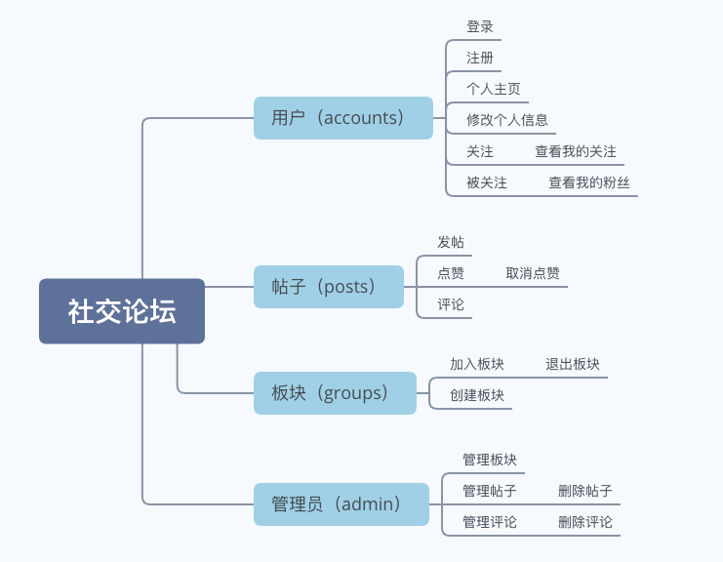
模块介绍

Slide 4
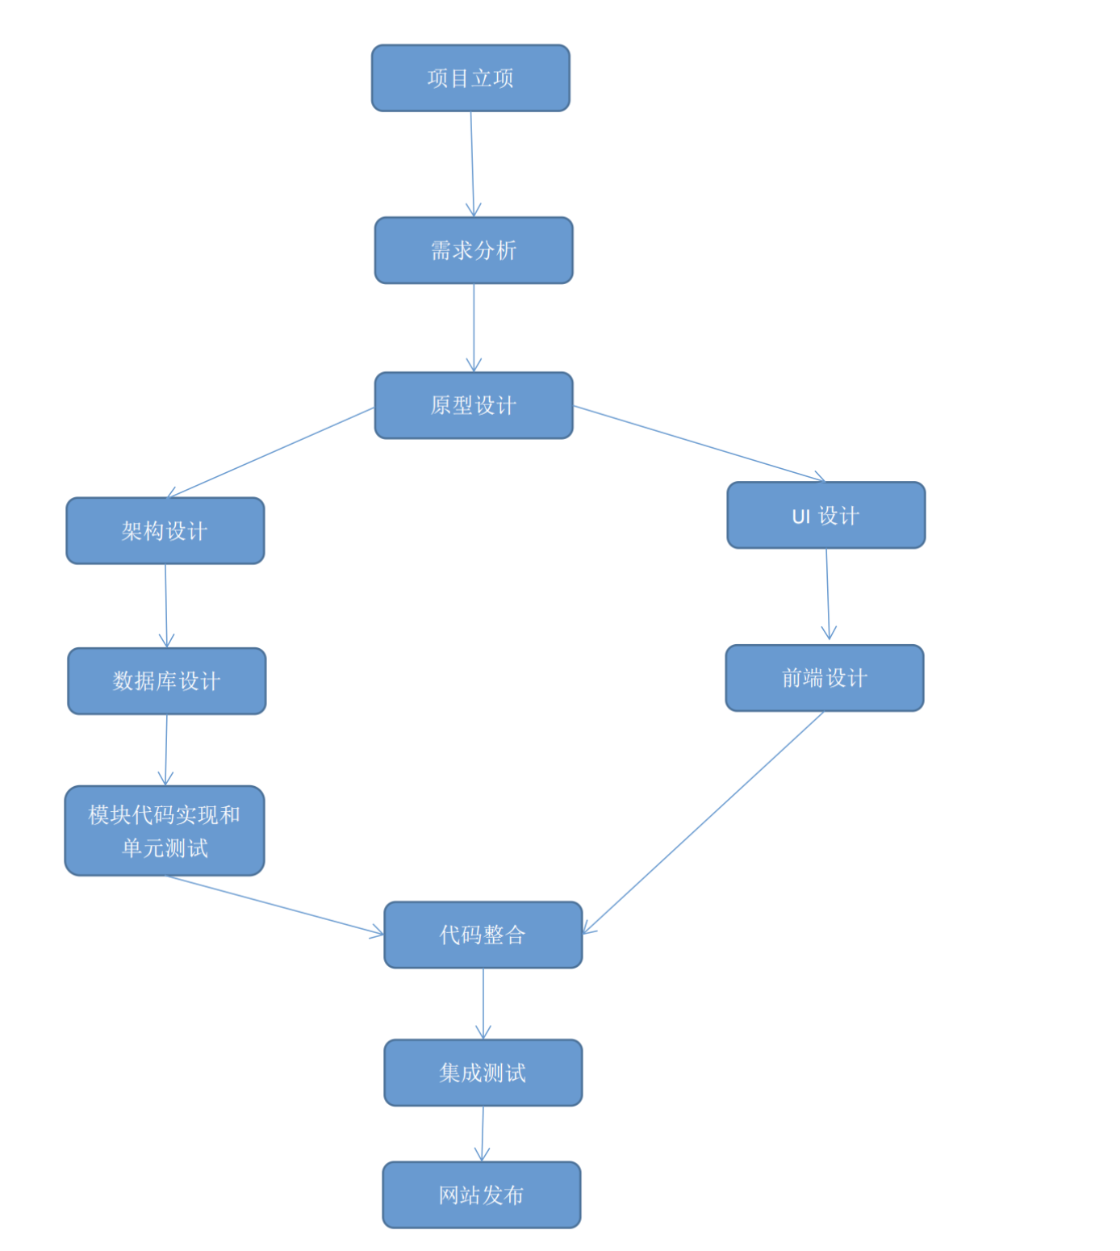
开发流程图

Slide 5
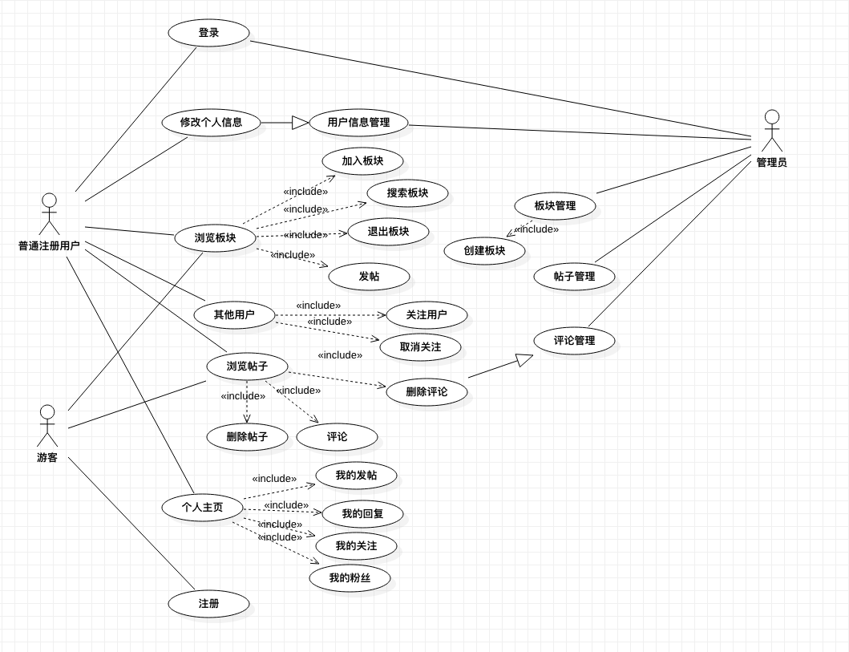
用例分析

Slide 6
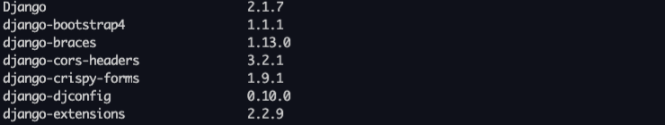
主要使用的包

Slide 7
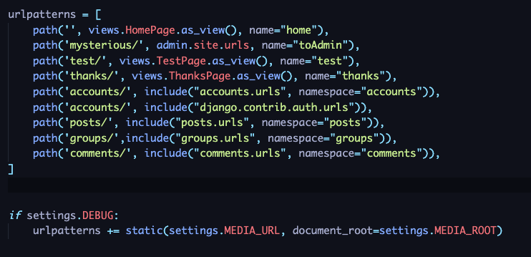
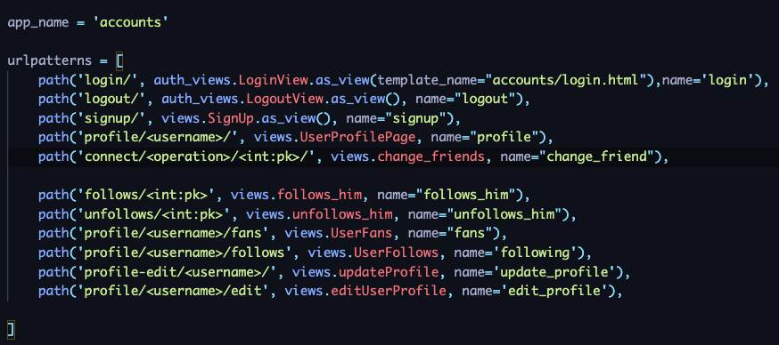
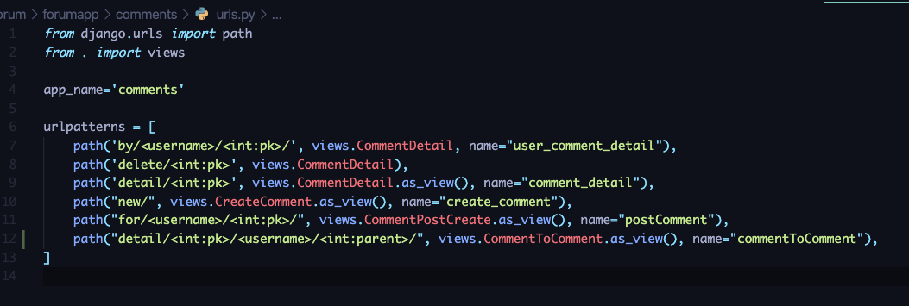
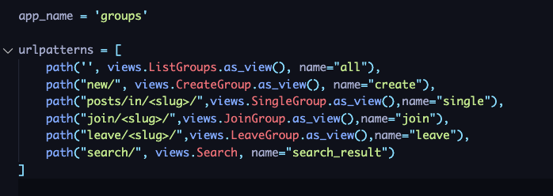
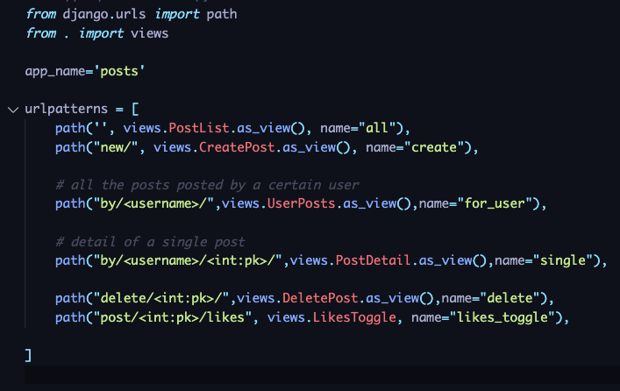
路由设计
管理员

Slide 8
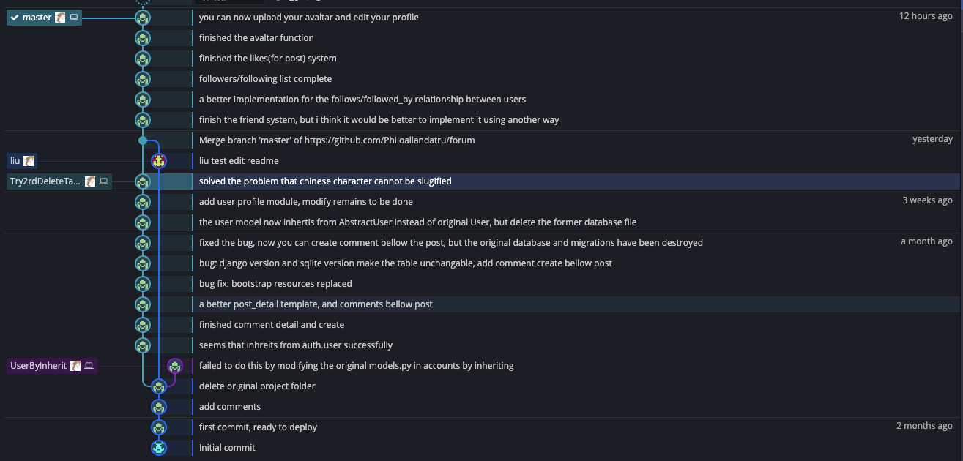
开发过程
头像和个人资料的修改，以及界面的的美化
头像
点赞功能的实现
关注和被关注列表
重写了关注和被关注功能
关注/被关注功能的实现
合并到主分支
解决了中文字符无法成为slug的问题
开始做用户的个人资料
找到了合适的重构方法和基类，这个分支用户类的重写成功了
根据so上的建议删除了数据库和对应的迁移文件
想要继续对模型和数据库进行修改，很严重的数据库迁移问题
修改了项目对静态文件加载方式，整合了今天文件
修改了post_detail的模板，现在能在post下评论了
完成了评论的创建和删除
由于原来的用户类的实现拓展性非常差，想要改成更通用的实现，尝试从不同基类继承
这个实现失败了
添加评论类，由于Django和Sqlite的版本问题在数据库迁移上遇到了很大问题
尝试了几天去部署，失败了
用的是一个简陋的Python大作业的网站

Slide 9
Django框架的特点
功能完善、要素齐全：该有的、可以没有的都有，常用的、不常用的工具都用。Django提供了大量的特性和工具，无须你自己定义、组合、增删及修改。完善的文档：经过十多年的发展和完善，Django有广泛的实践经验和完善的在线文档（可惜大多数为英文）。开发者遇到问题时可以搜索在线文档寻求解决方案。
强大的数据库访问组件：Django的Model层自带数据库ORM组件，使得开发者无须学习其他数据库访问技术（SQL、pymysql、SQLALchemy等）。当然你也可以不用Django自带的ORM，而是使用其它访问技术，比如SQLALchemy。
灵活的URL映射：Django使用正则表达式管理URL映射，灵活性高。
丰富的Template模板语言：类似jinjia模板语言，不但原生功能丰富，还可以自定义模板标签。
完整的错误信息提示：在开发调试过程中如果出现运行错误或者异常，Django可以提供非常完整的错误信息帮助定位问题。

Slide 10
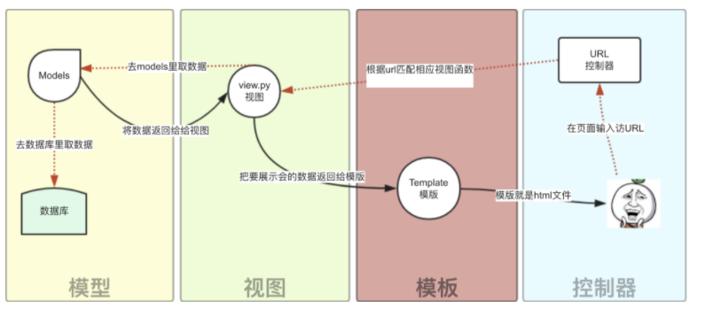
Django框架的主要特点 MVC以及MTV
在目前基于Python语言的几十个Web开发框架中，几乎所有的全栈框架都强制或引导开发者使用MVC设计模式。所谓全栈框架，是指除了封装网络和线程操作，还提供HTTP、数据库读写管理、HTML模板引擎等一系列功能的Web框架，比如Django、Tornado和Flask。
MTV设计模式：
Django对传统的MVC设计模式进行了修改，将视图分成View模块和Template模块两部分，将动态的逻辑处理与静态的页面展现分离开。而Model采用了ORM技术，将关系型数据库表抽象成面向对象的Python类，将表操作转换成类操作，避免了复杂的SQL语句编写。MTV和MVC本质上是一样的。
模型(Model)：和MVC中的定义一样
模板(Template)：将数据与HTML语言结合起来的引擎
视图(View)：负责实际的业务逻辑实现
Django的MTV模型组织可参考下图所示：

Slide 11
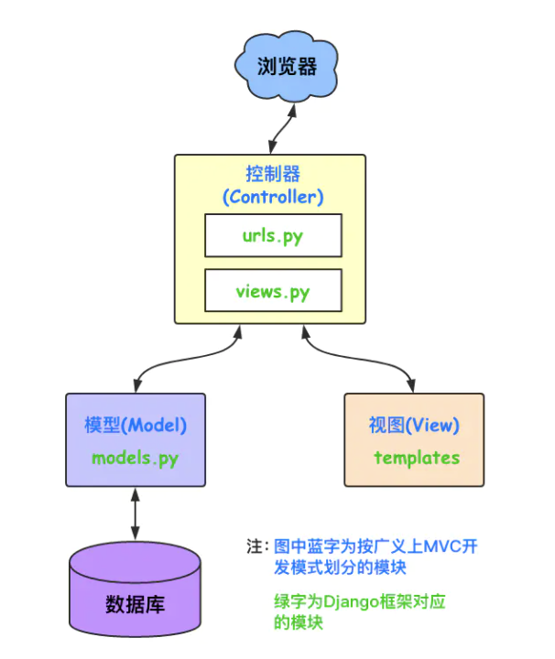
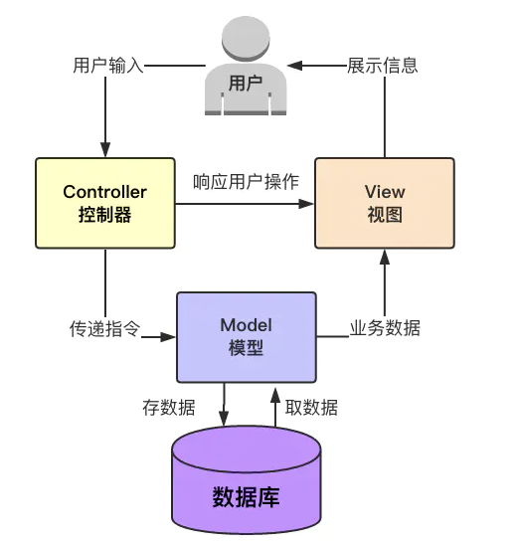
Django框架的主要特点-（1） MVC
01 MVC Model(模型)：负责业务对象与数据库的对象(ORM) Template(模版)：负责如何把页面展示给用户 View(视图)：负责业务逻辑，并在适当的时候调用Model和Template 此外，Django还有一个urls分发器，它的作用是将一个个URL的页面请求分发给不同的view处理，view再调用相应的Model和Template

Slide 12
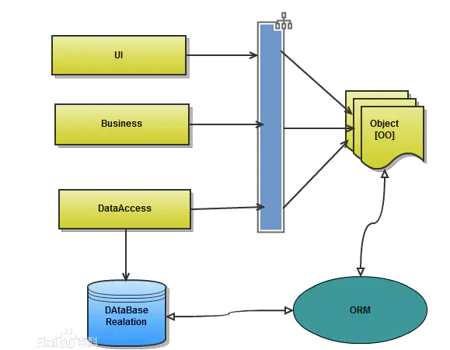
Django框架的主要特点-（2）ORM
02 ORM
Object Relation Mapping (关系对象映射)
用来把对象模型表示的对象映射到基于 SQL 的关系模型数据库结构中去
在具体的操作实 体对象的时候，就不 需要再去和复杂的 SQL 语句打交道，只需简单的操作实体对象的属性和方法

Slide 13
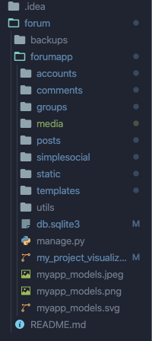
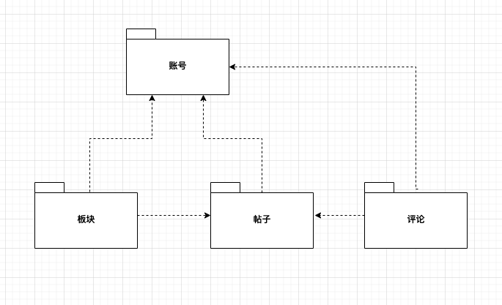
包图和项目的文件结构

Slide 14
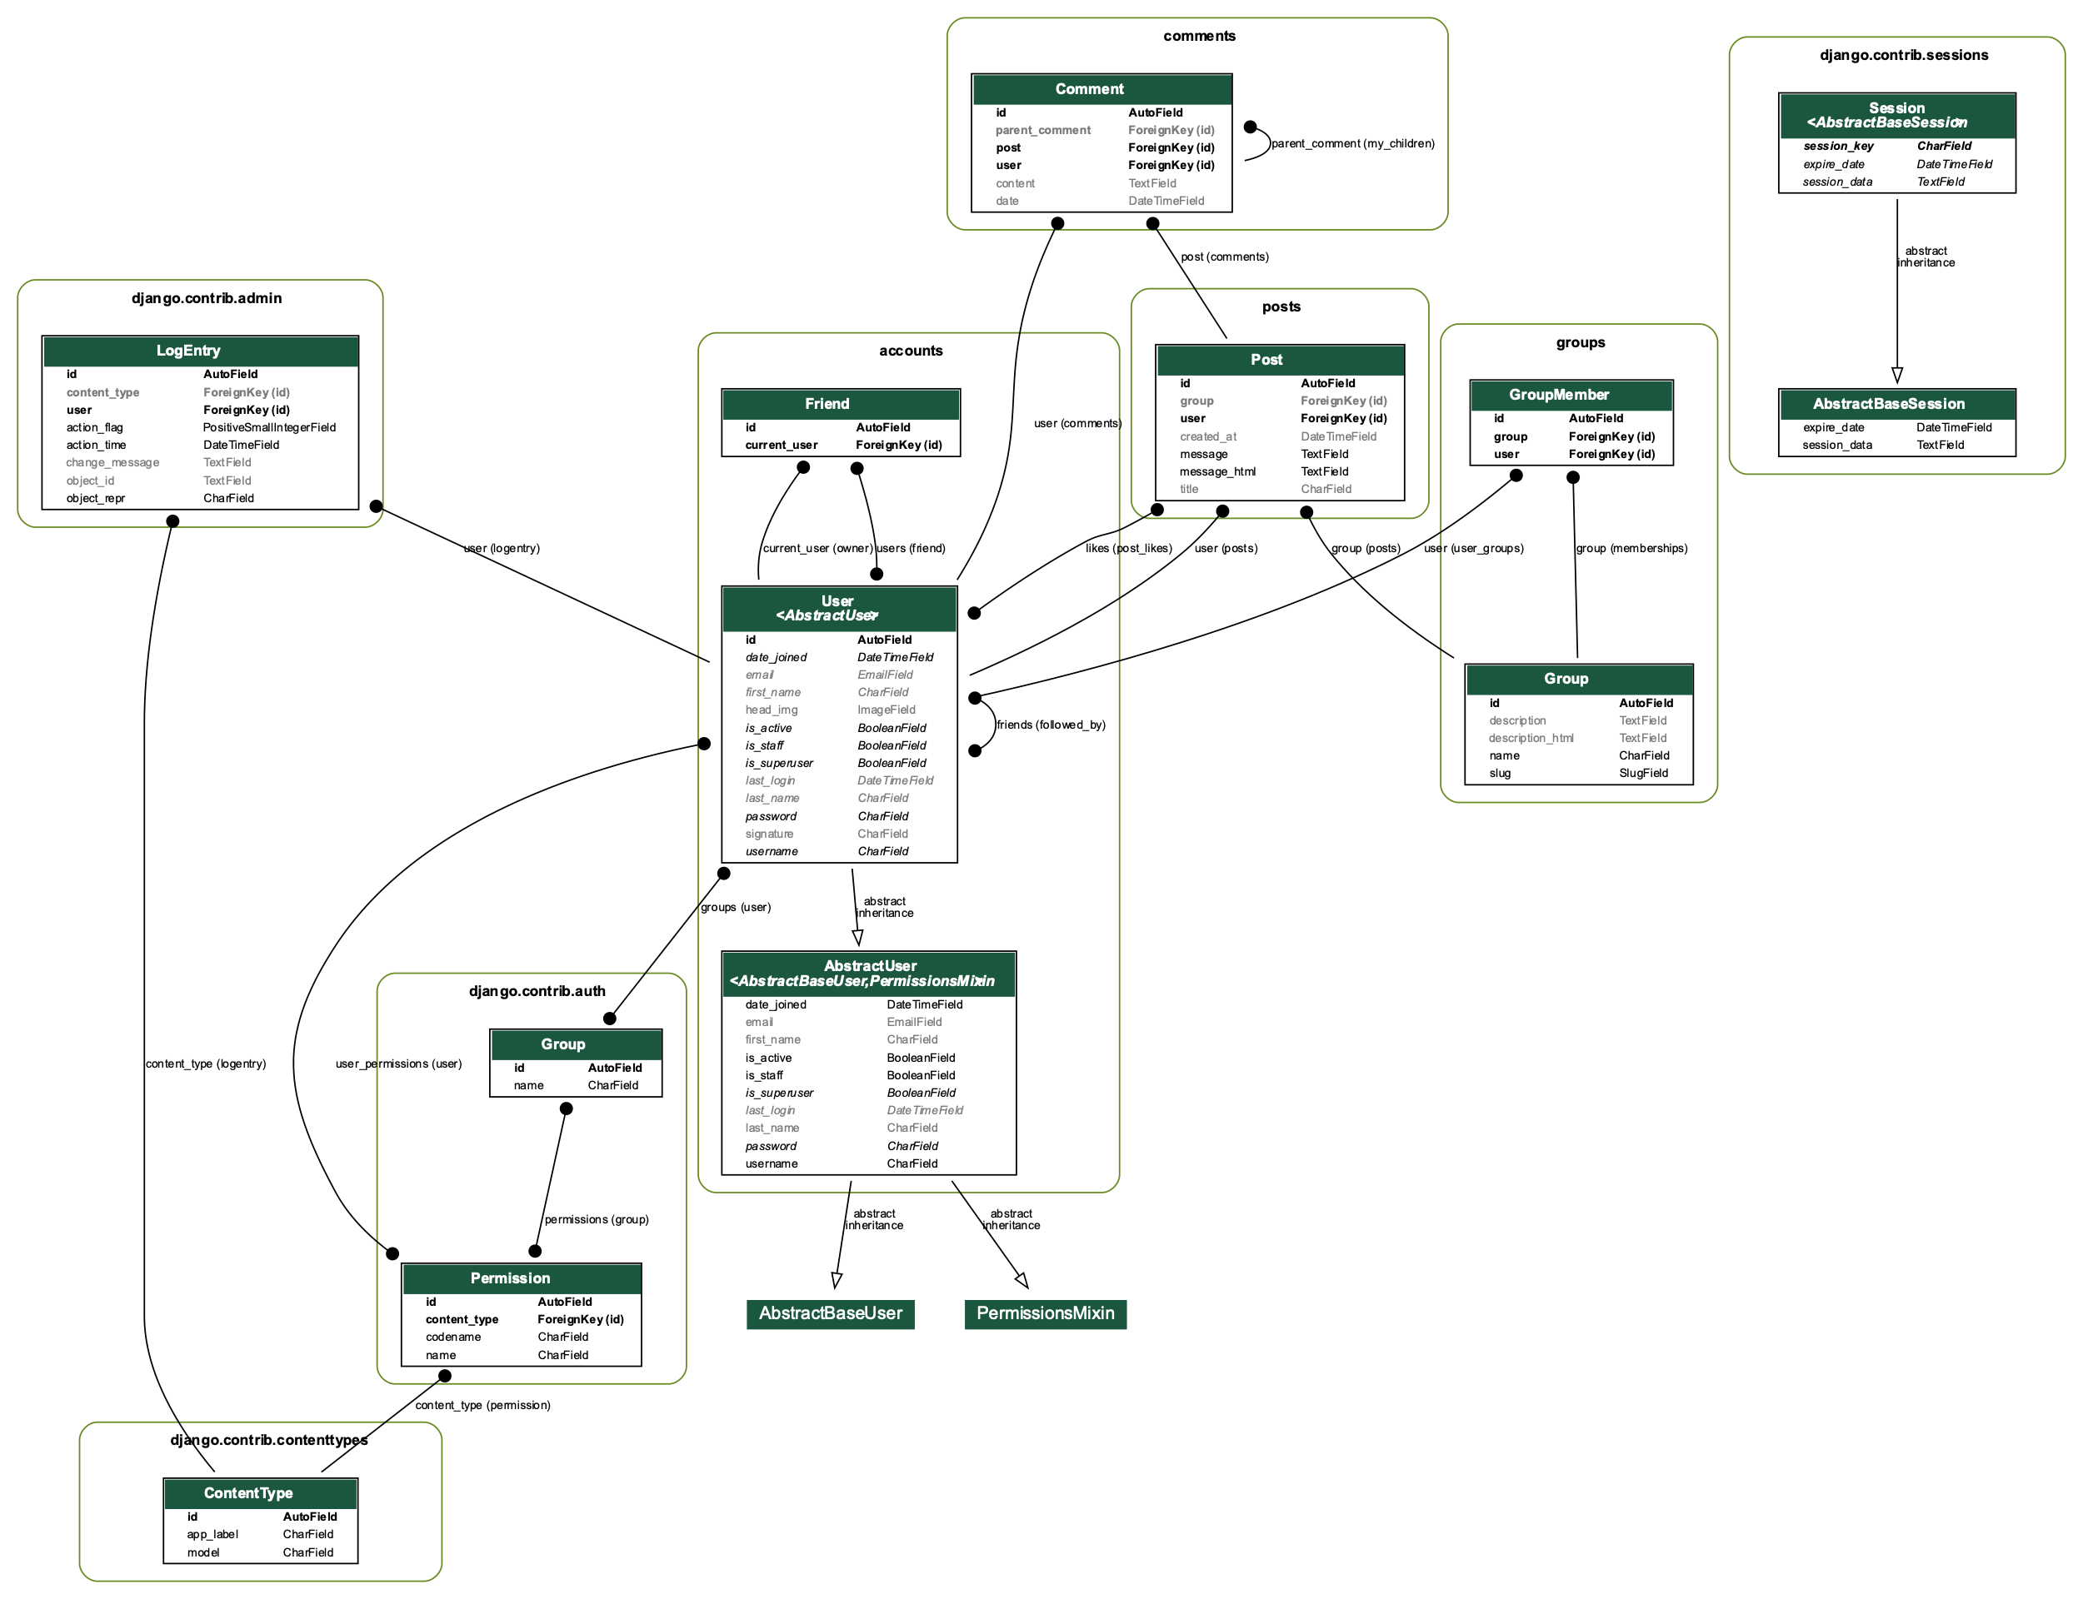
详细设计 类图

Slide 15
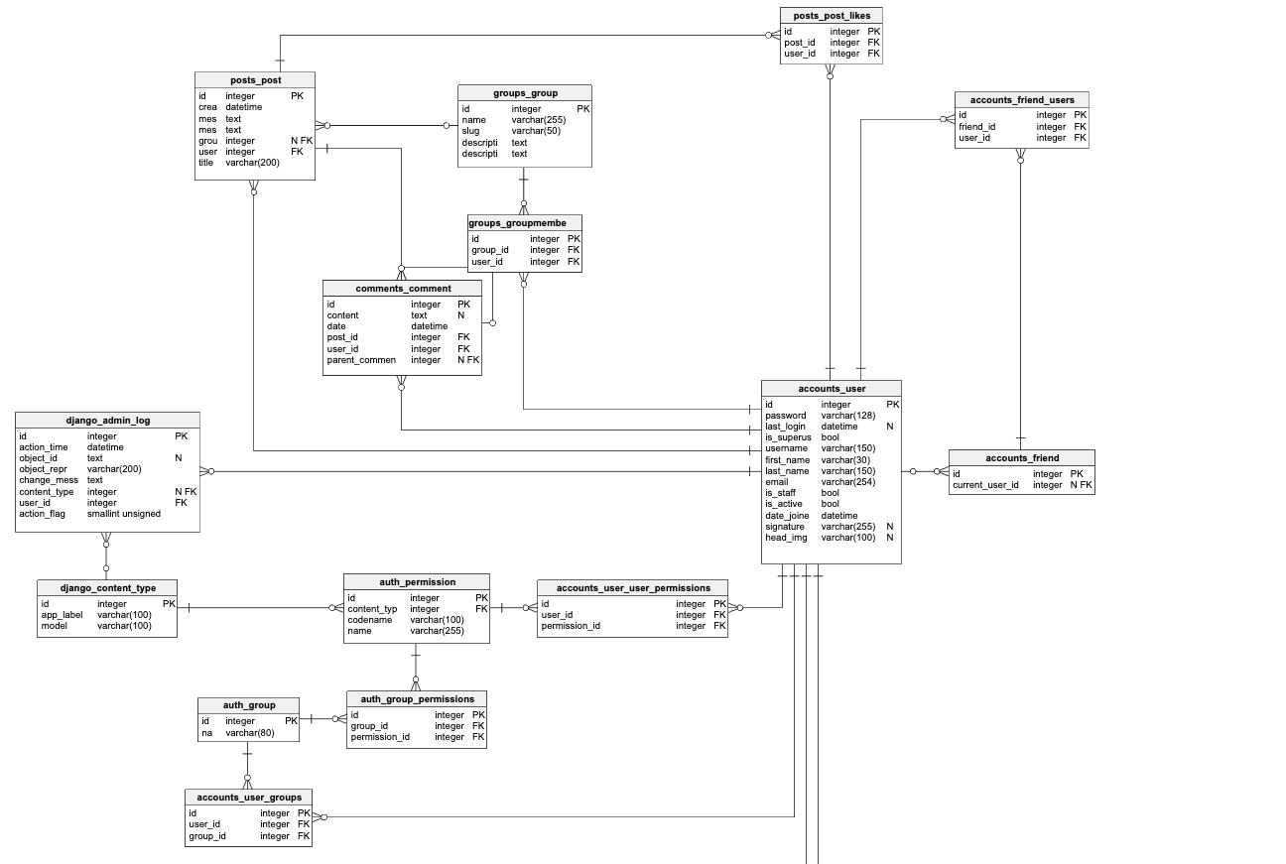
详细设计 E-R图

Slide 16
测试
测试方法
Django框架为单元测试基于Python的unittest包封装了test模块。通过继承Django框架提供的测试模板，能够为需要测试的方法或者类构造测试类。对于每一个需要测试的的单元（类或方法）各自构造一个测试类，在每个类中按照被测试单元的功能要求、错误处理要求等分别构造测试样例以及相应的辅助方法。封装置后可以通过Client()、post()访问要求路由下对应参数的网页。

Slide 17
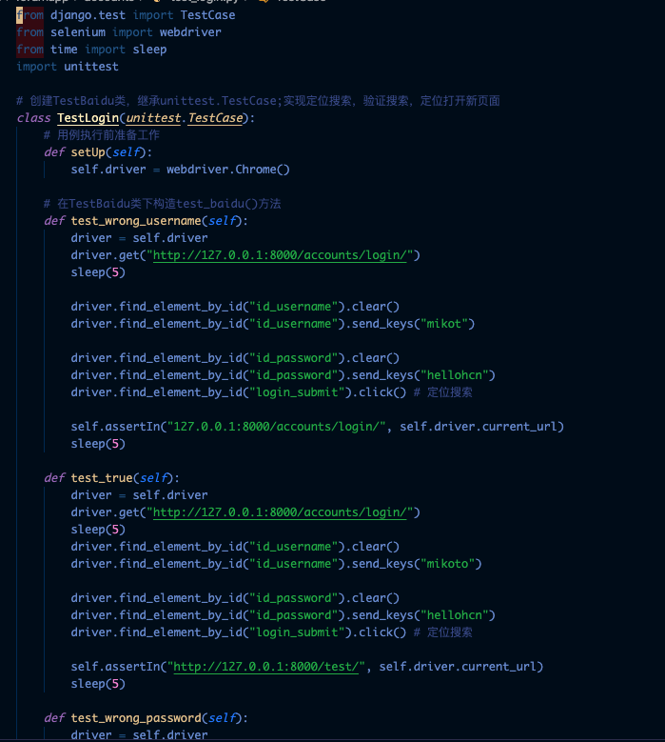
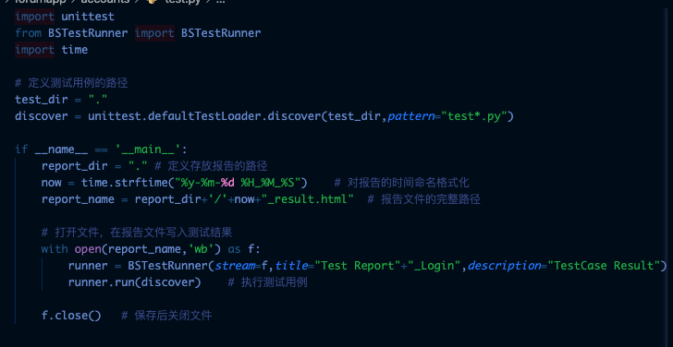
测试示例
test_login.py
test.py生成BSTRunner.py测试报告

Slide 18
目 录
CONTENTS
秦天
高健
张家铭
刘昌宏
马超然
朱宇
项目总结

Slide 19
项目总体规划和管理、数据库模型、模块设计（秦天）
模块设计
数据库选择
数据库模型设计
版本控制
models.py的编写
选择实现功能使用的模块
解决其他同学遇到的技术问题
一部分views.py文件的编写
templates文件的继承设计

Slide 20
模型设计

Slide 21
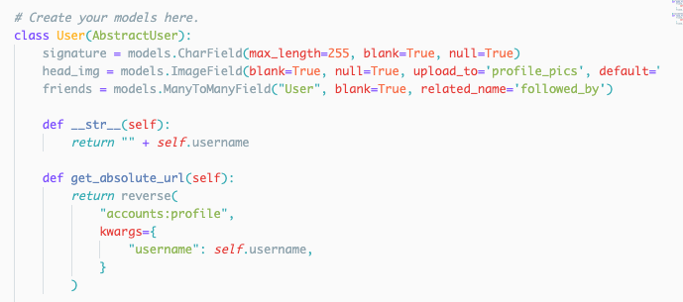

User类

Slide 22
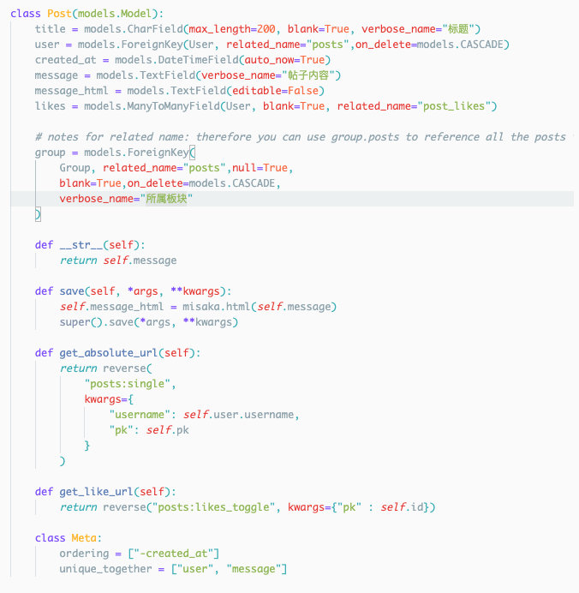


Post类

Slide 23
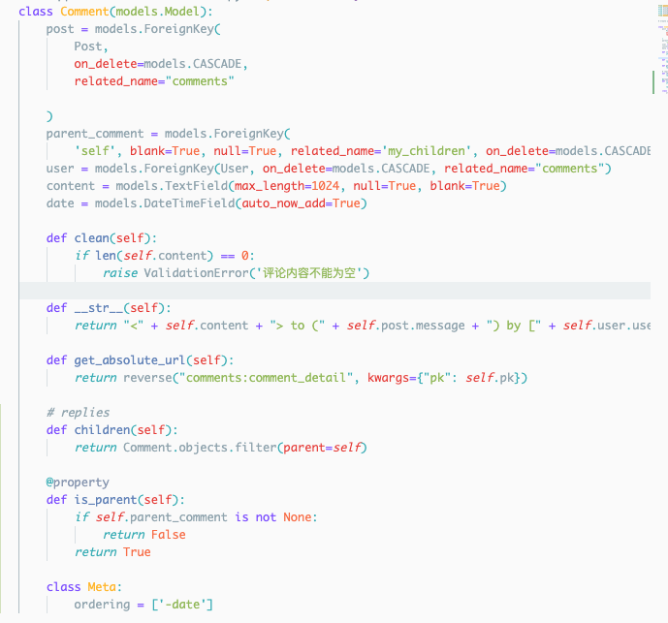
Comment类

Slide 24
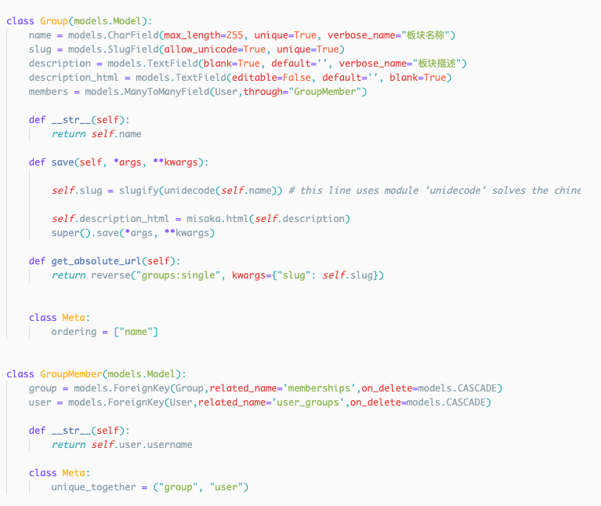
Group类

Slide 25
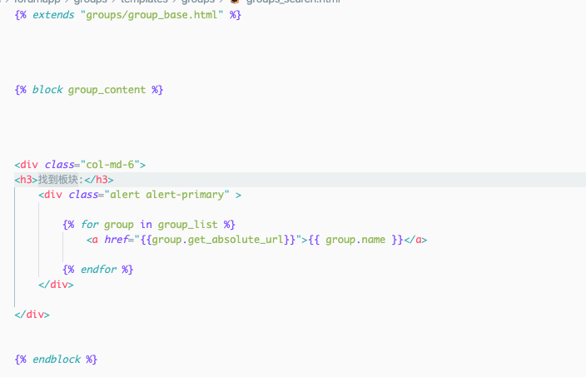
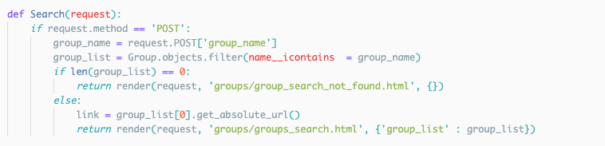
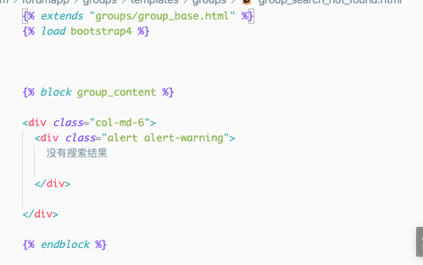
搜索

Slide 26
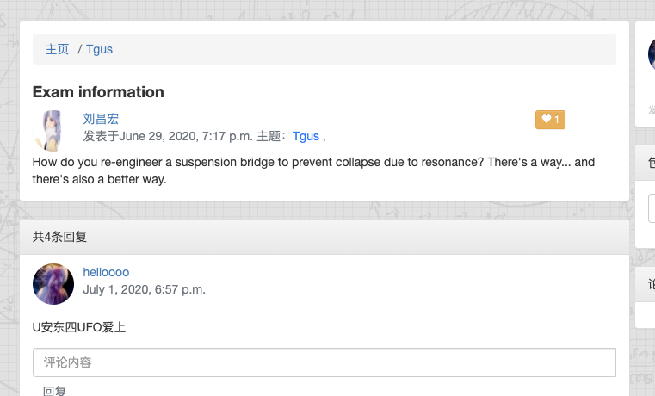
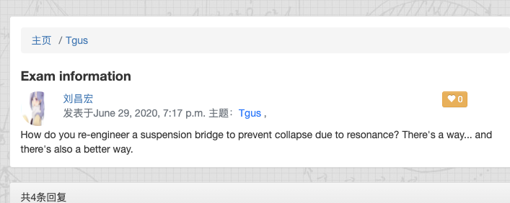
点赞

Slide 27
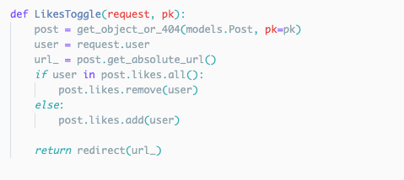
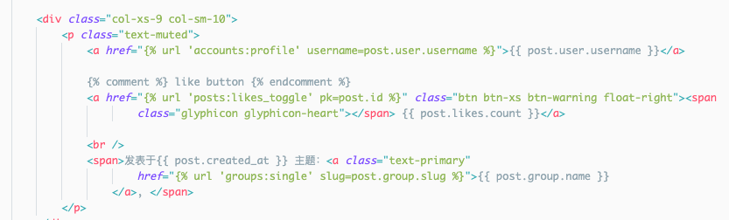
点赞的实现

Slide 28
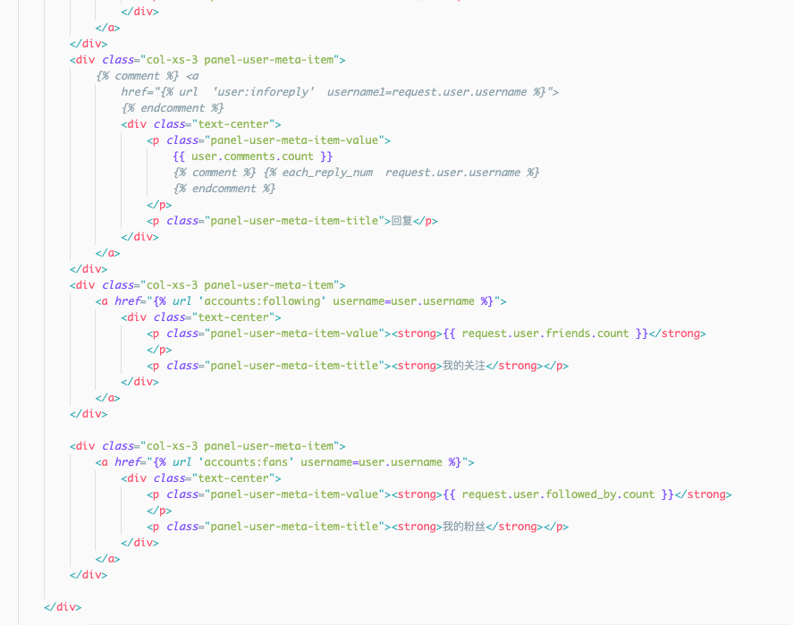
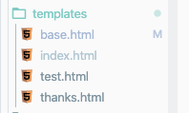
顶层模板的编写

Slide 29
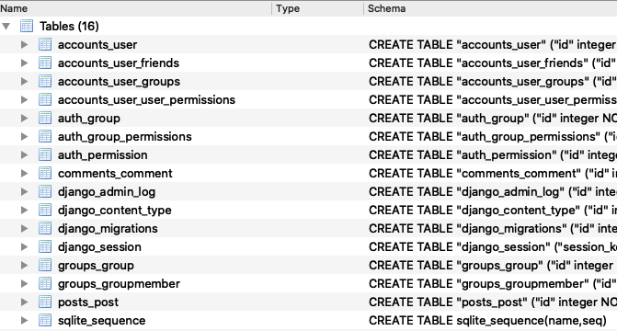
数据库表
SQlite 3.xx在对Django的支持上出现了一些问题，特别表现在需要对数据库进行修改和迁移时，在模型中新增一些特征却无法在迁移时将变化反映到数据库中。更痛苦的是在同一个模块的Models.py文件中增添新的模型和相应的一对多、多对一或者多对多的关系时，无法在迁移时在数据库中创建相应的关联表。最终只我能通过重新创建模块来解决。考虑到更换本地的SQLITE版本是一件更复杂和危险的事情，随着项目的扩大，直接更换数据库（例如说使用许多热门GIthub上的django项目使用的Postgresql，不仅没有mysql特有的各种不自然的限制，还可以存储Json文件和数组）似乎是一个能避免未来的问题的更好的手段。

Slide 30


Django版本问题
没有预先考虑好使用哪个版本的Django造成了严重的后果
没有使用长期支持版本
在项目开始时没有太在意Django的版本，想的只是要尽快做出一个原型，但是经过一段时间的开发之后发现他与SQLite的版本在迁移功能上冲突了，而且对Channels的支持也有问题。

Slide 31
数据库问题
这个问题在之前有过详细说明，当时使用Sqlite遇到了如下问题：
某些版本和Django的迁移功能不稳定
无法生成添加的模型的关联表
不支持某些类型和查询方式
总而言之，应该优先考虑数据库的支持的功能和稳定性

Slide 32
敬请老师
批评指正
答辩人：秦天

Slide 33
高健
修改Django的管理员页面
帖子和评论的删除
创建板块
修改个人资料

Slide 34
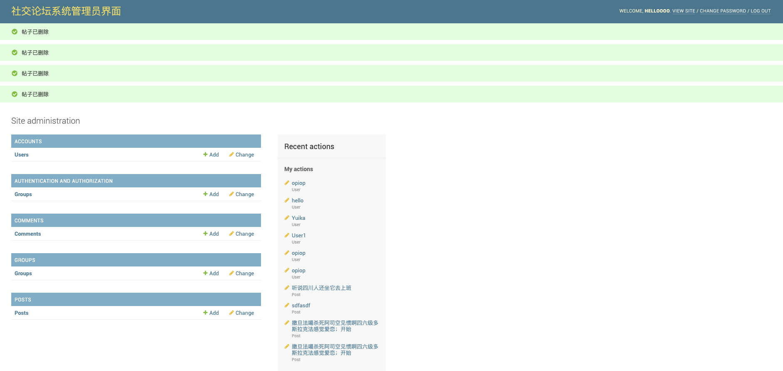
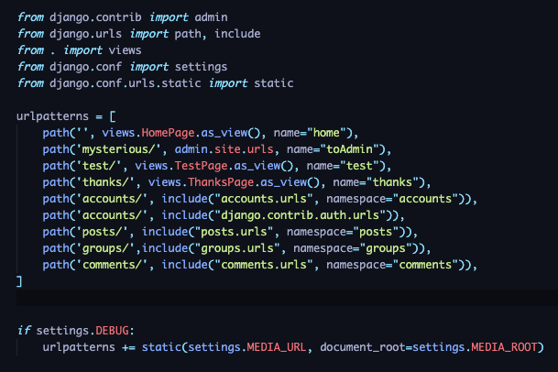
管理员界面

Slide 35
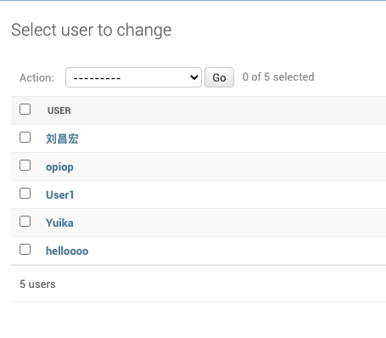
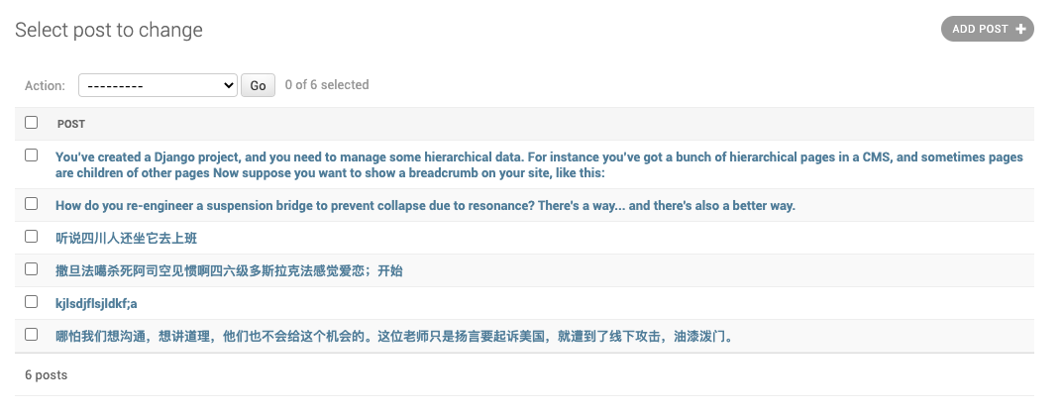
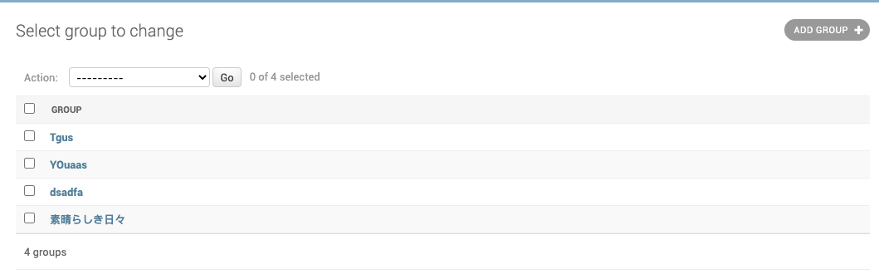
管理员管理用户、板块

Slide 36
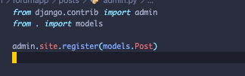
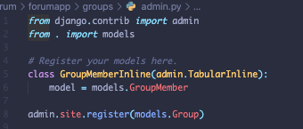
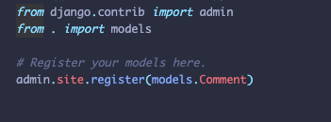
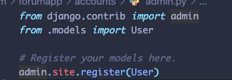
注册需要管理的模型

Slide 37
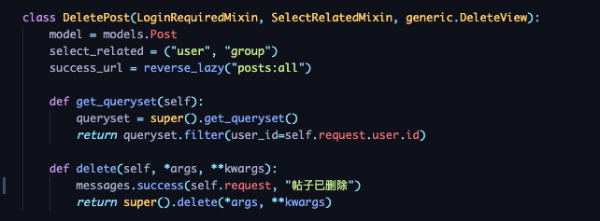
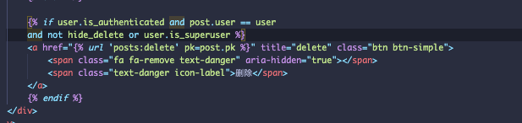
删帖
实现
使用了DeleteView（Class Based View）替换了原来的删除函数。权限上，管理员可以删除所有人的帖子。
view中如果觉得自带的post、get方法不够好，也可以重写post、get方法，这样就与函数式编程没有什么区别。有时需要前后端异步方式加载数据，就需要使用ajax来完成，这时就可以使用mixin来解决。

Slide 38
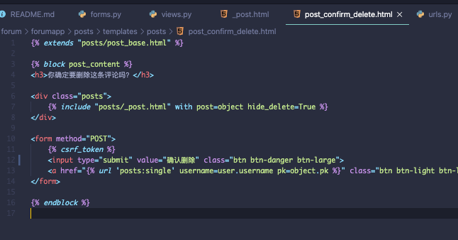
删帖
实现
DeleteView还会自动返回这个以“_form_delete”结尾的网页进行删除确认

Slide 39
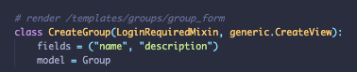
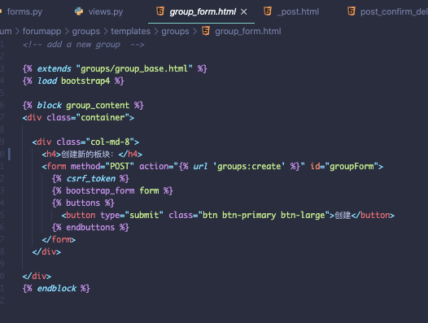
创建板块
实现
使用了CreateView，可以根据Models.py中的Group模型，然后选定字段生成创建的表单。

Slide 40
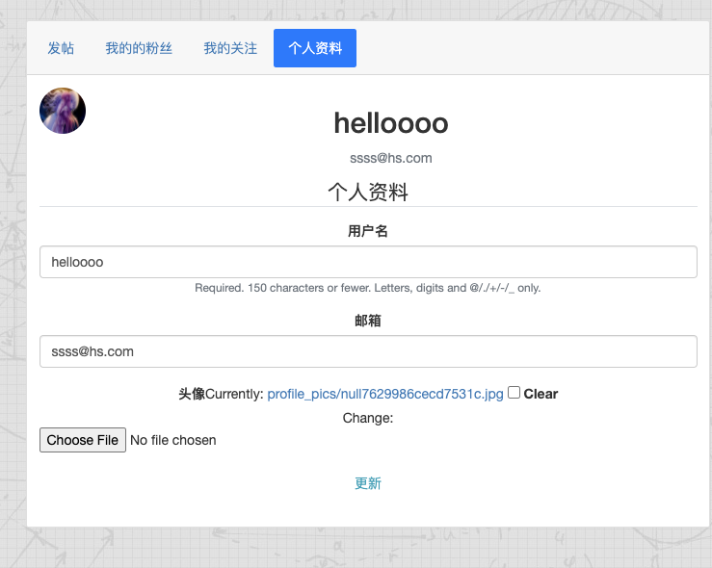
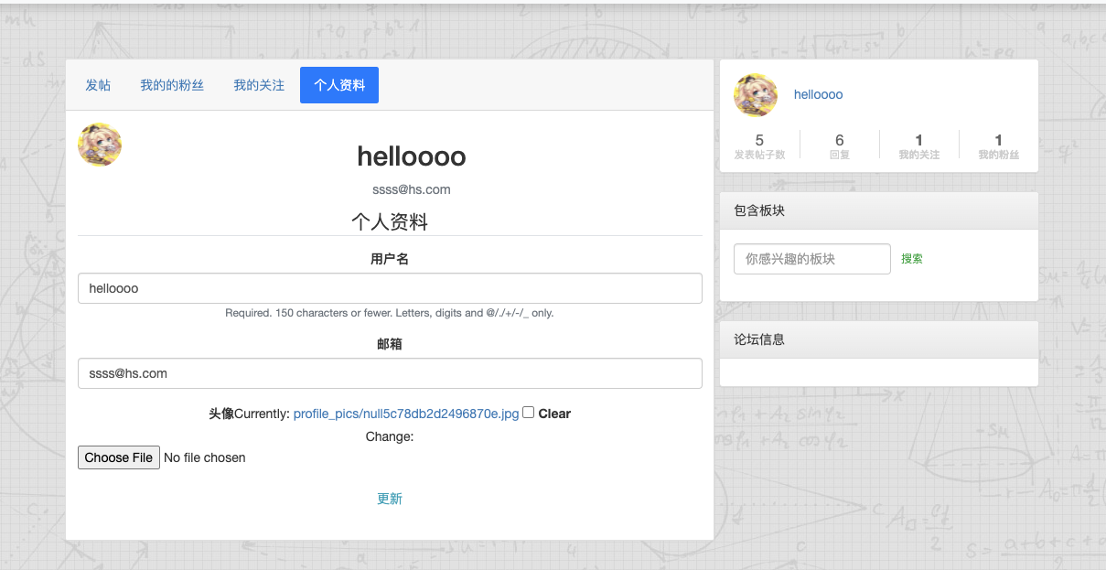
编辑用户资料

Slide 41



编辑用户资料
accounts/templates/accounts/user_profile_edit.html

Slide 42

系统管理员模块
系统管理员添加板块
实现
通过（V）板块模块的templates文件夹下对应的create模板页面，将信息提交给（C）views.py下面使用ClassBasedView处理，然后通过提取（M）models.py中的板块模型创建新的板块对象并写入数据库中

Slide 43
敬请老师
批评指正
答辩人：高健

Slide 44
张家铭
板块模块的前端模板（groups/templates）
添加修改板块的实现（in groups/views.py）
加入/退出板块的部分实现（in groups/views.py）

Slide 45

E-R图

Slide 46
用例

Slide 47

路由设计

Slide 48


前端模板文件的编写以及继承关系

Slide 49


前端模板文件的编写

Slide 50

单独板块界面

Slide 51

所有板块界面

Slide 52


所有板块、单独板块的View
刚开始的时候，django只有基于函数的视图（Function-based views）。为了解决开发视图中繁杂的重复代码，基于函数的通用视图（ Class-based generic views）出现了，但是不久它的弊端就显示出来：无法扩展、无法定制。基于函数的通用视图的不灵活导致它在现实世界中的应用受限。基于类的通用视图也是出于同样的目的被开发出来，它提供一个工具箱并支持多重继承，随着它的应用，人们发现它的可扩展性和灵活性远超基于函数的通用视图。

Slide 53



加入板块、退出板块
models.py

Slide 54
敬请老师
批评指正
答辩人：张家铭

Slide 55
马超然
comments的模板html
comments/views.py部分函数的编写
comments/forms.py
登录、注册

Slide 56

E-R图

Slide 57



评论模板
评论把_comment.html从其他文件中提取出来，实现了代码的复用

Slide 58

forms.py表单
虽然可以手工在HTML文件中编写表单form元素，然后在views.py的视图函数中接收表单中的用户数据，再编写验证代码进行验证，最后使用ORM进行数据库的增删改查。这样费时费力，整个过程比较复杂，而且有可能写得不太恰当，数据验证也比较麻烦。如果表单拥有几十上百个数据字段，有不同的数据特点，如果也使用手工的方式，其效率和正确性都将无法得到保障。有鉴于此，Django在内部集成了一个表单功能，以面向对象的方式，直接使用Python代码生成HTML表单代码，专门帮助我们快速处理表单相关的内容。
Django的表单提供了下面三个主要功能：
准备和重构数据用于页面渲染；
为数据创建HTML表单元素；
接收和处理用户从表单发送过来的数据。

Slide 59

评论的删除、列表和创建（使用Classed Based View）

Slide 60

url设计：

Slide 61


登录页面

Slide 62



注册

Slide 63

难点：多级评论
1 已经自己做了大部分实现，要不要换成用
已有的树形的数据库数据检索的包（比如mptt）来
做？
2 在每条评论之后展开一个输入框，是用bootstrap
提供的modal还是js代码来做？
3 自己实现的话，在view的数据传递（之前Classed
Based View来实现的）怎么弄，必须修改之前用
CBV的实现。

Slide 64
敬请老师
批评指正
答辩人：马超然

Slide 65
刘昌宏
用户模块的模板编写（accounts/templates）
关注/被关注功能的实现（accounts/views.py）
关注和粉丝列表的实现

Slide 66

用例图

Slide 67

E-R图

Slide 68


前端页面和继承关系

Slide 69

个人主页

Slide 70


个人主页实现

Slide 71


他人主页

Slide 72

取消关注和关注

Slide 73




取消关注和关注的实现
最终的实现
最开始的实现
废弃的实现
（可能是最佳的实现，但是确实最复杂的）

Slide 74

取消关注和关注的实现
当时在django shell进行尝试

Slide 75


关注和粉丝列表

Slide 76


粉丝关注和关注列表的实现

Slide 77
敬请老师
批评指正
答辩人：刘昌宏

Slide 78
朱宇
测试模块的编写
帖子的前端模板页面（posts/templates）
发帖、删帖的部分实现（posts/views.py）
帖子的表单forms.py

Slide 79

用例图

Slide 80

E-R图

Slide 81




帖子模板继承
实现代码的复用

Slide 82



帖子细节页面

Slide 83


帖子删除

Slide 84




帖子删除

Slide 85
个人主页-解决中文slug问题
slug的用途是使得路由更直观，例如通过/user/this-is-user-name/这样的路径，就比使用/user/<user:id>/ 访问一个特定的用户主页可读性就要强很多，最开始使用slug时，对于中文或者日文只是没有办法生成完整的slug，但是经过一段时间的开发之后（可能是后来修改了数据库对于Slug字段的要求限制问题），中文和日文已经无法生成slug导致无法导入非英文的用户主页，最后更换所有的slugify为一个支持中日文的uu-slug模块解决了问题。

Slide 86
测试
测试方法
Django框架为单元测试基于Python的unittest包封装了test模块。通过继承Django框架提供的测试模板，能够为需要测试的方法或者类构造测试类。对于每一个需要测试的的单元（类或方法）各自构造一个测试类，在每个类中按照被测试单元的功能要求、错误处理要求等分别构造测试样例以及相应的辅助方法。封装置后可以通过Client()、post()访问要求路由下对应参数的网页。

Slide 87
测试示例
test_login.py
test.py生成BSTRunner.py测试报告

Slide 88
敬请老师
批评指正
答辩人：朱宇

Slide 89
遇到的问题和总结的经验
版本冲突
数据库迁移
部署
版本控制

